Slide 1

市场稳中向上
主讲老师
陈灼基
课程日期
2025.09
执业编号
投顾从业：A1120620030004
基金从业编号：P1069558100002
中国·广州

Slide 2
当前的操作思路
1、控盘双突破（智能辅助线、20日、10日、5日均线），走向上的趋势
2、主题猎手战法：结合热点、L2资金等指标

Slide 3
今日热门消息解读
1、存储芯片：
韩国芯片制造商SK海力士周一（10月27日）表示，该公司在“2025 OCP全球峰会”中展示了针对人工智能行业定制的下一代NAND存储产品的策略。SK海力士周一在一份声明中表示，“随着人工智能推理市场的迅速发展，人们对那些能够快速、高效地处理大量数据的NAND存储产品的需求也正在急剧增长。”
2、商业航天：
近日，我国在西昌卫星发射中心使用长征三号乙运载火箭，成功将高分十四号02星发射升空，卫星顺利进入预定轨道，发射任务获得圆满成功。这次任务是长征系列运载火箭的第603次飞行。此外，近日星河动力在北京证监局获上市辅导备案登记，目前公司拟科创板或创业板上市。

Slide 4
今日热门消息解读
3、量子科技：
10月27日消息，根据招商银行采购管理平台官网公示，玻色量子中标招商银行首个量子计算采购项目“天秤AI”。10月27日消息，量子精密测量仪器研发生产商国仪量子完成1.31亿元战略融资，投资方为合肥兴泰资本。

Slide 5
操作策略
仓位：五成——七成
策略：两个中线个股，两个短线个股
或者，三个中线、吃波段收益，一个短线
剩余资金灵活做T
持续拉升连板股、极致抱团趋势股、低吸高活跃强势股、
潜伏利好消息政策个股、耐心持有优质个股、平铺首板个股

Slide 6
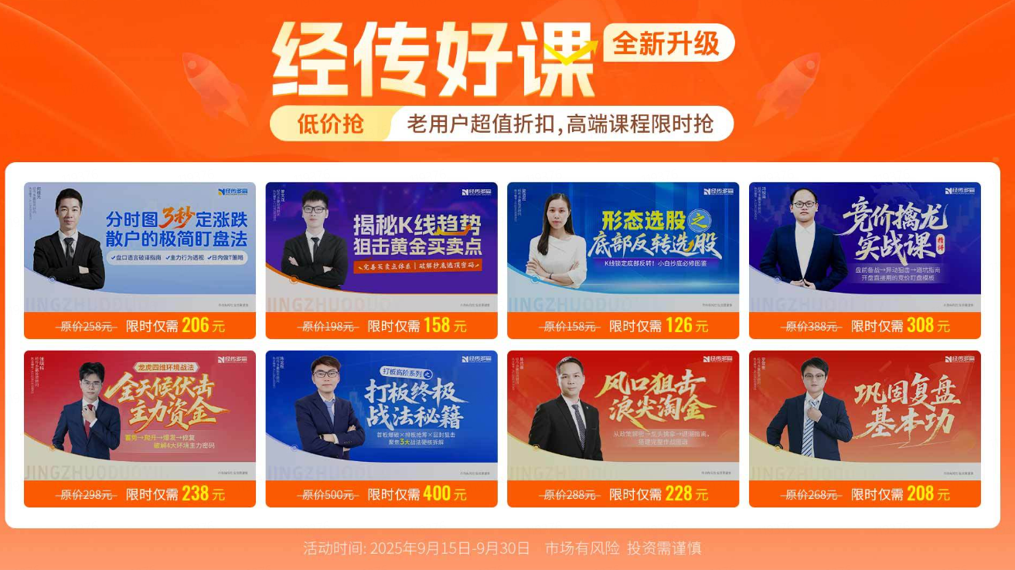
经传好课

Slide 7
风口狙击——为投资保驾护航
1、周一最强风口：选择当日涨停板个股最多的板块，当日最强的风口
2、周二主题风口：选择当日主题猎手最强的主题，挖掘最强的两个股票
3、周三资金风口：选择当日行业板块，主力净买额第一名或第二名的板块
4、周四逻辑风口：结合当日或近几日逻辑逐渐发酵的风口，博弈周末发酵
四个不同维度的逻辑，每天筛选出强风口、强个股，为投资保驾护航，助力账户长虹
用户收益案例：以上为特定客户、特定时间区间的历史业绩，个别情况不代表普遍现象，个股历史涨幅不预示其未来表现，过往收益亦不代表未来收益承诺。市场有风险，投资需谨慎！
个股案例涨幅回访：以上为特定条件、特定时间区间下的部分案例展示，不代表普遍现象，个股历史涨幅不预示其未来表现，过往收益亦不代表未来收益承诺。市场有风险，投资需谨慎！

Slide 8
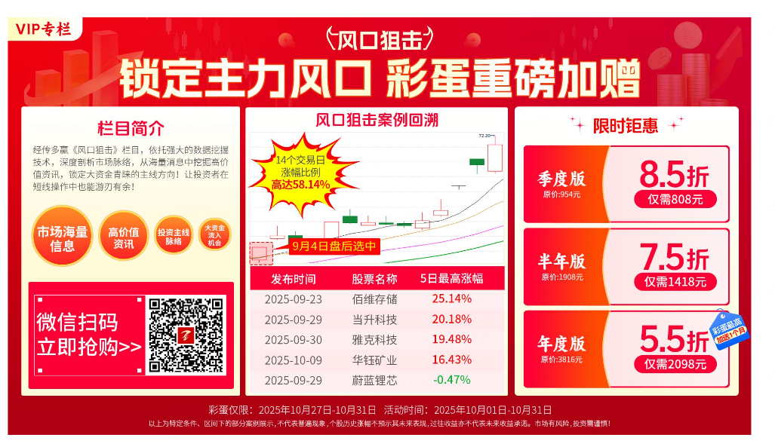
风口狙击

Slide 9

第三个“国九条”

Slide 10


Slide 11
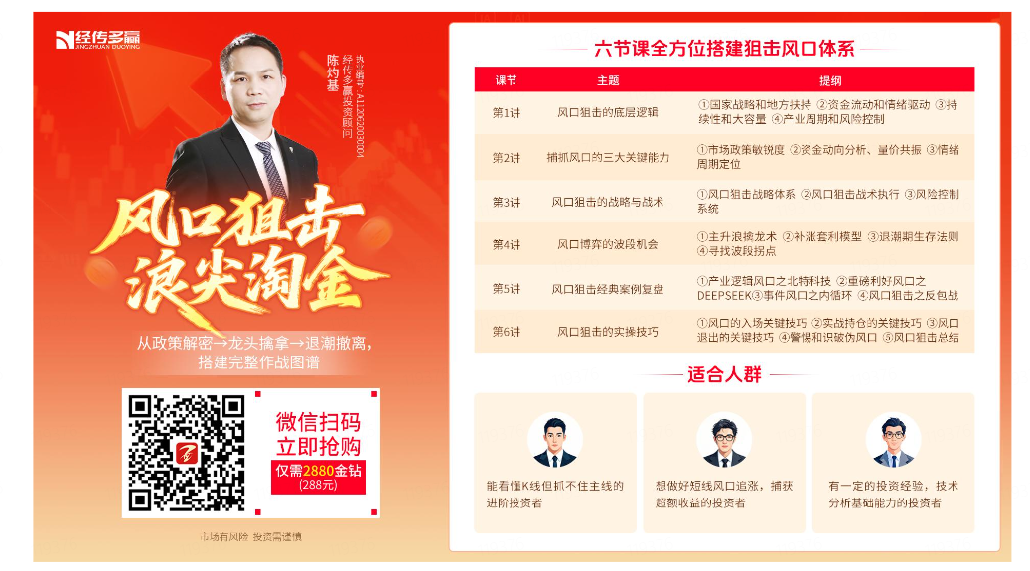

Slide 12
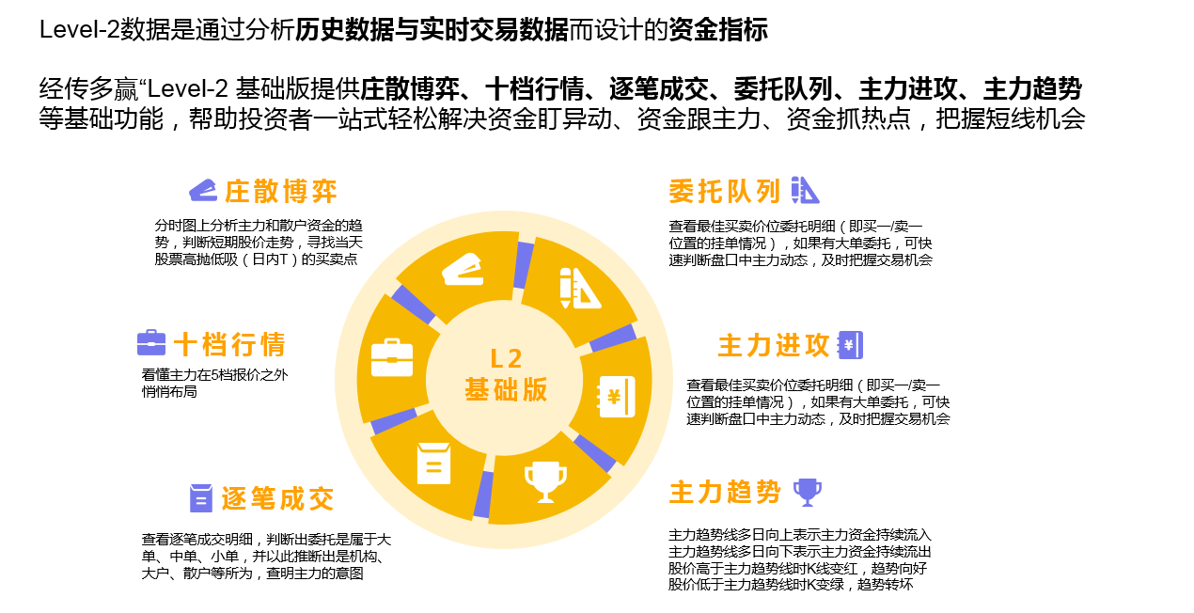

Slide 13
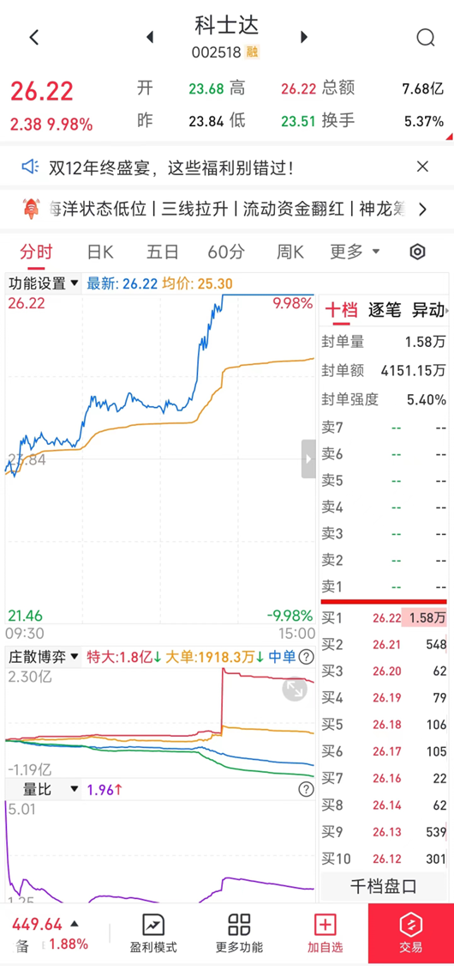
四线开花
庄散博弈（最强形态）： 红线、黄线呈现向上（红线第一，黄线第二）
蓝线、绿线呈现向下（蓝线第三，绿线第四）
说明主力的超大单和大单形成合力抢夺散户筹码，此时个股容易大幅拉升甚至出现涨停板。

Slide 14


